Slide 1
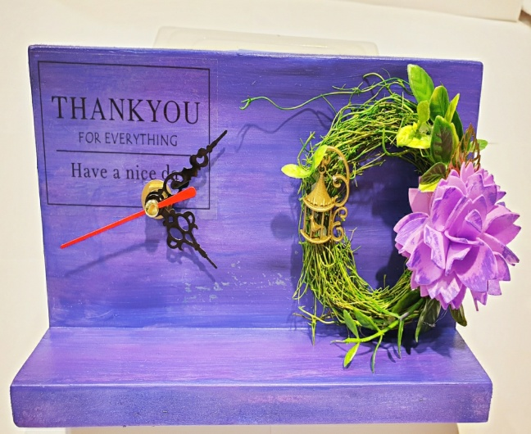
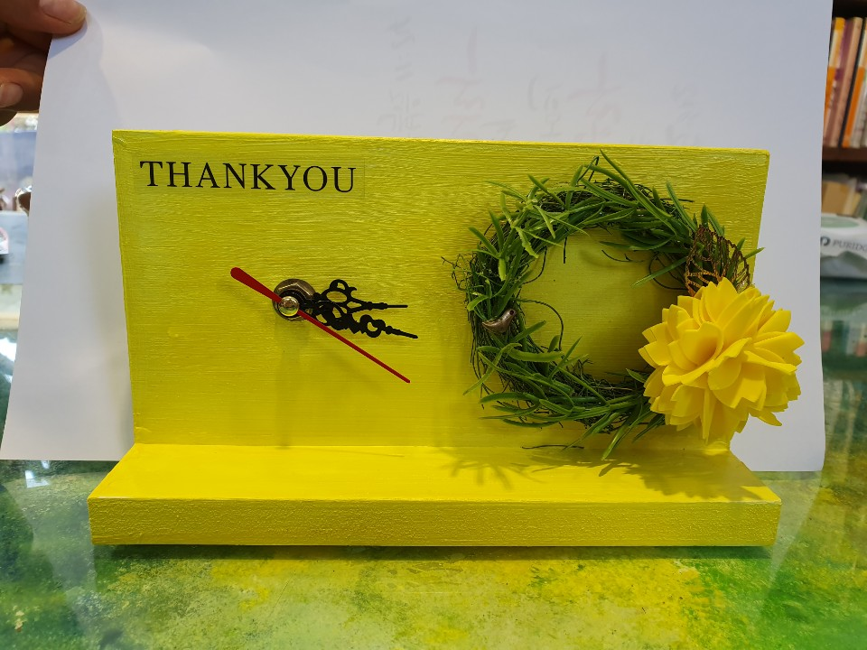

행복플러스-학부모교육
플라워
탁상 시계 만들기

Slide 2
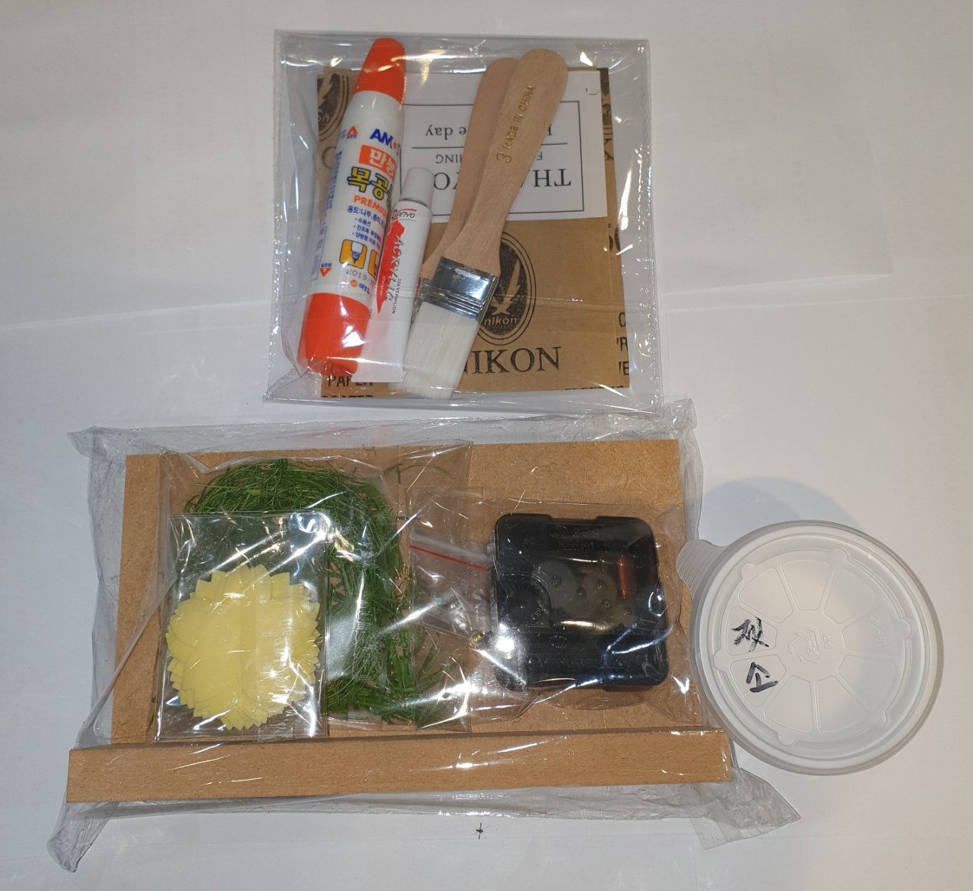
<준비물>
스티커
붓
세트1
세트1 준비물
목공풀 1개
붓 2개
물감1개
사포2장
스티커1장
세트2 준비물
탁상 목공 1개
비누 꽃잎 10장
시계 세트
리스1개
젯소1통
목공풀
물감
사포
세트2
리스
비누꽃잎
탁상목공
시계세트
젯소

Slide 3
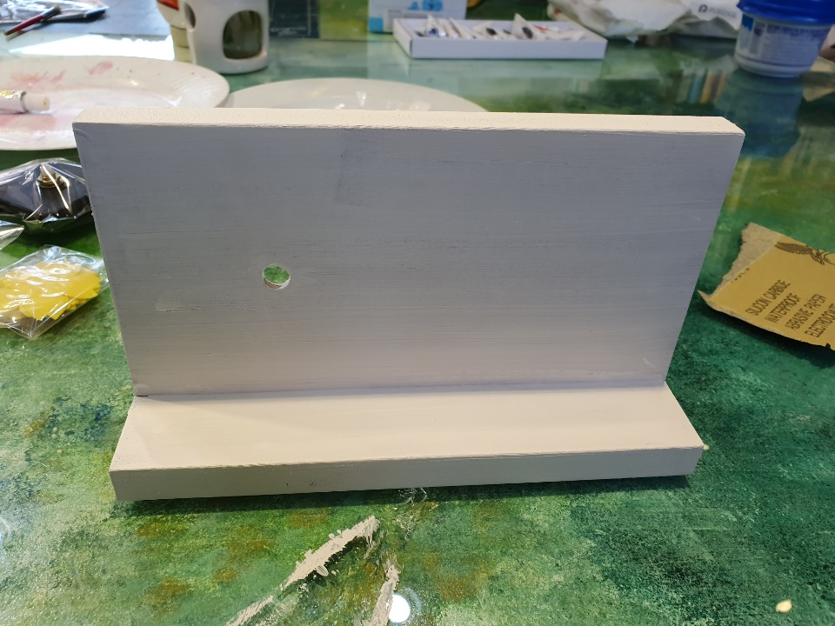
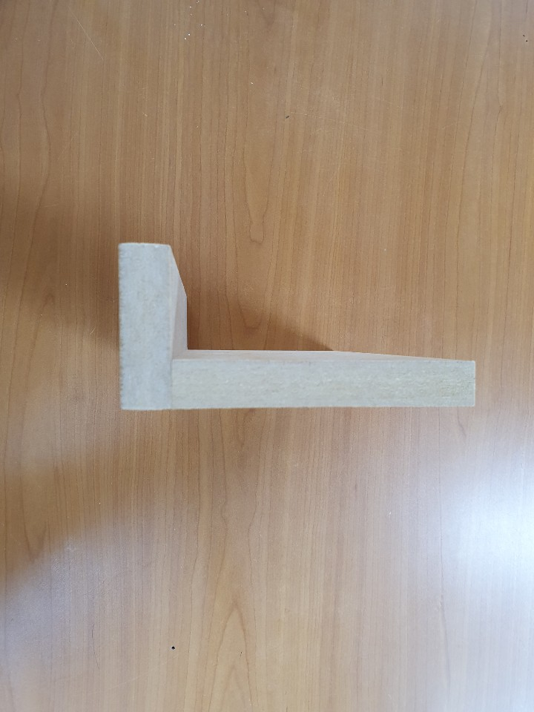
<만들기 순서>
사포를 이용해서 목재단면 전체를 문질러서 부드럽게 한다.
이 부분은 더 문질러준다.

Slide 4
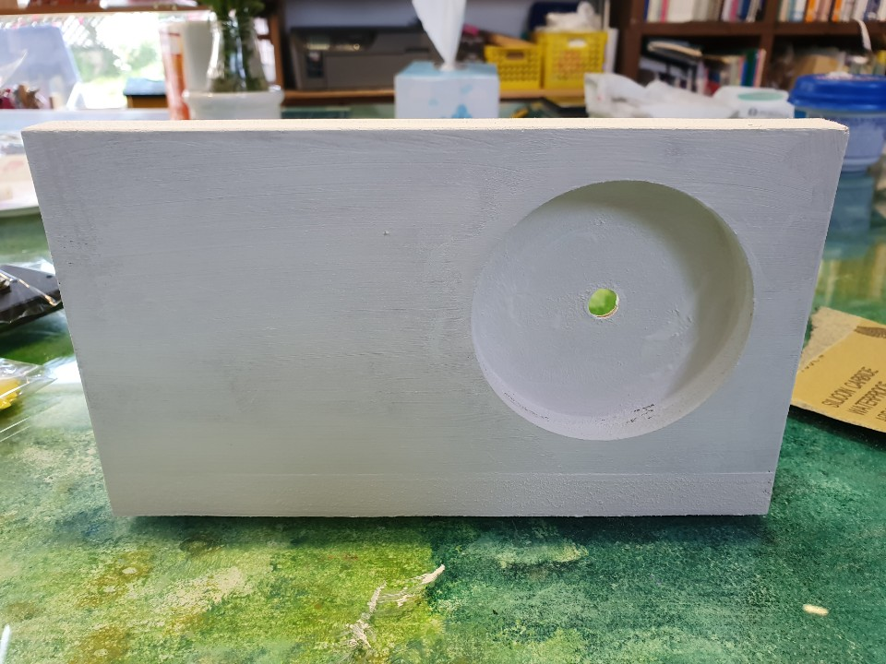
<만들기 순서>
2. 먼지를 털어낸 후 붓으로 젯소를 꼼꼼히 바른다.

Slide 5
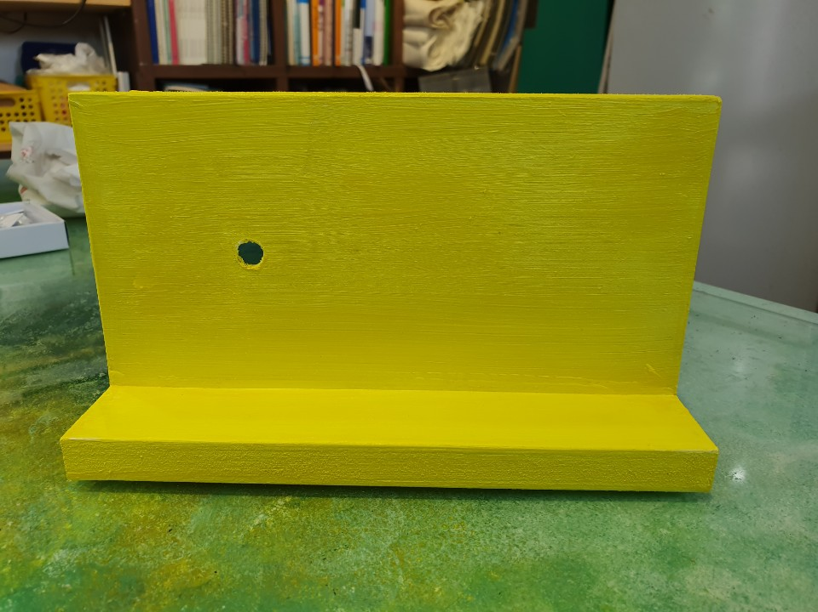
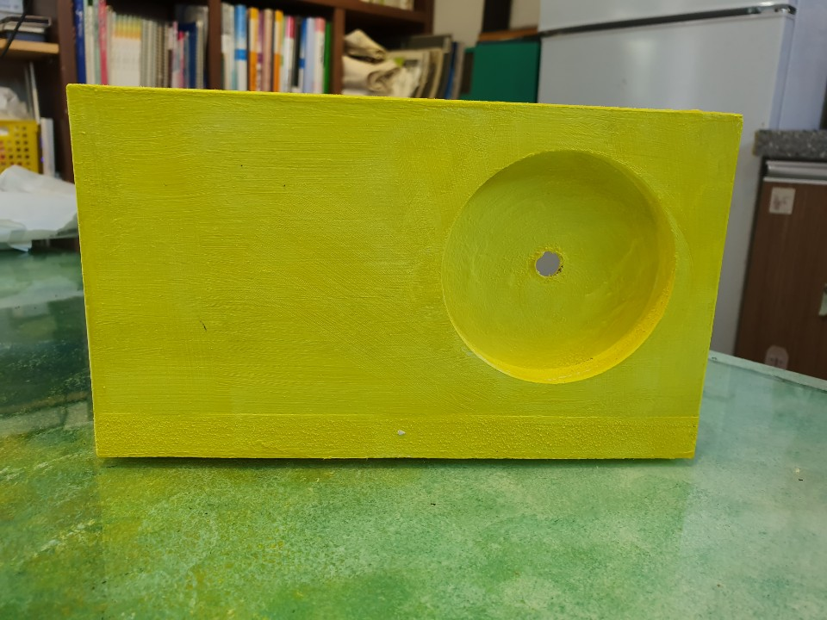
<만들기 순서>
3. 젯소가 마른 후 물감을 꼼꼼히 바른다.

Slide 6
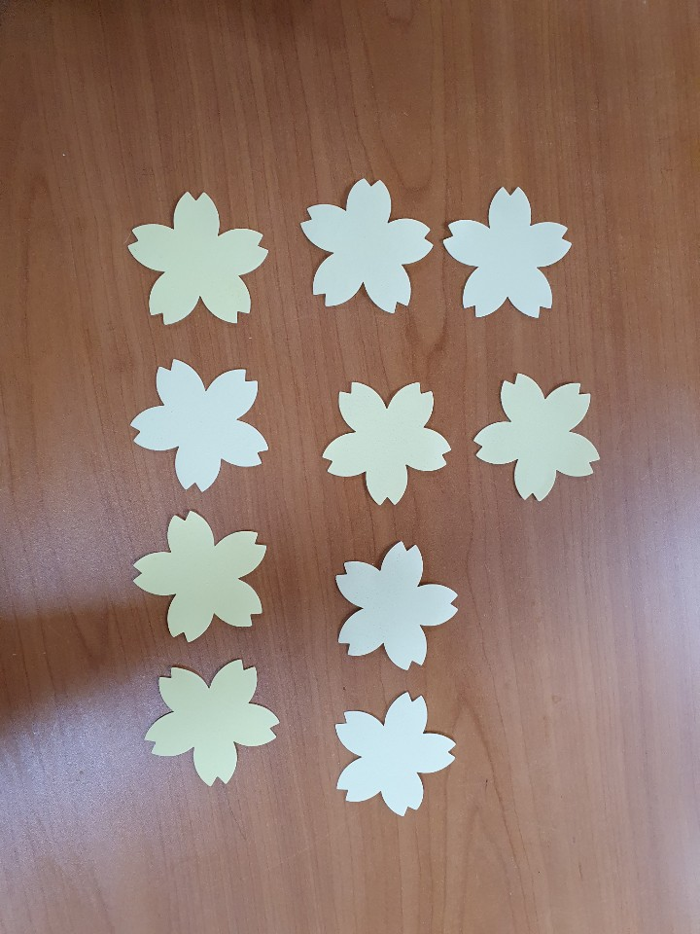
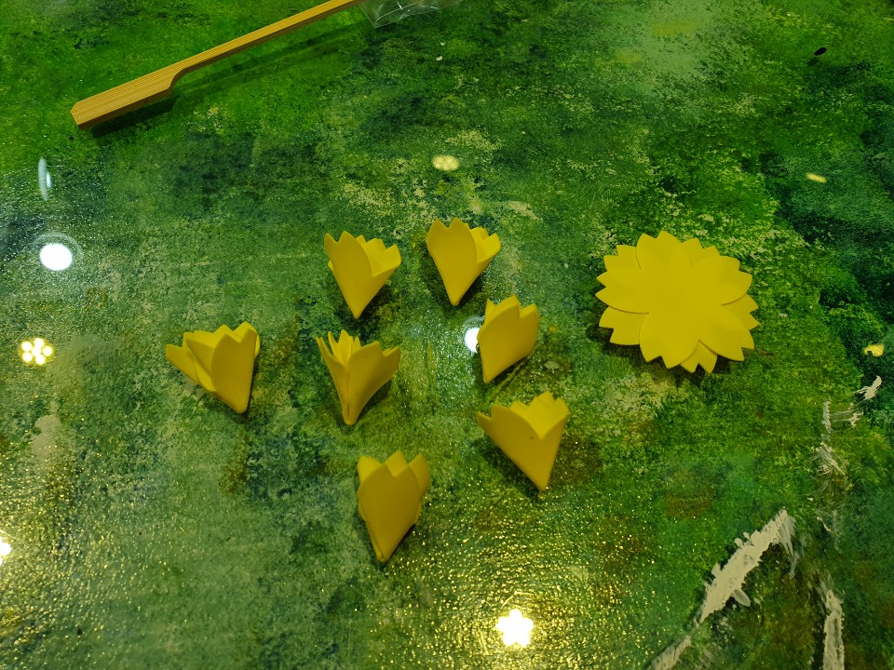
<만들기 순서>
접기
4. 물감 마르는 동안 비누 꽃을 접는다
[다음 페이지에 접는 방법 있습니다]

Slide 7
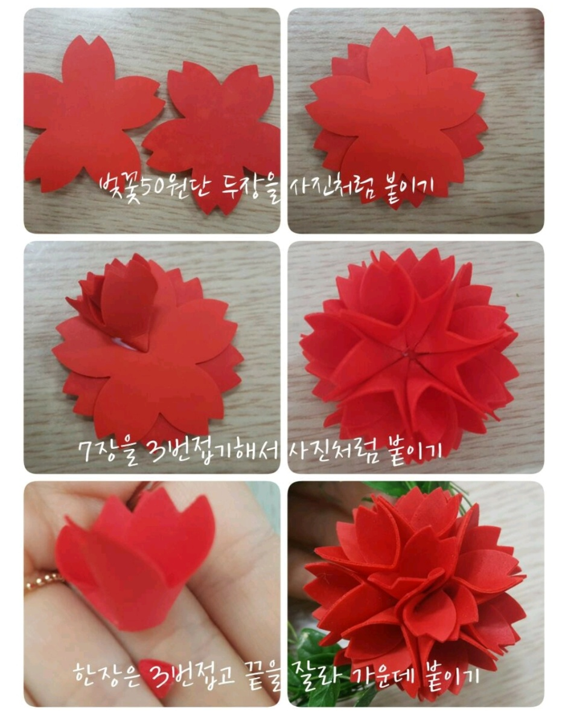
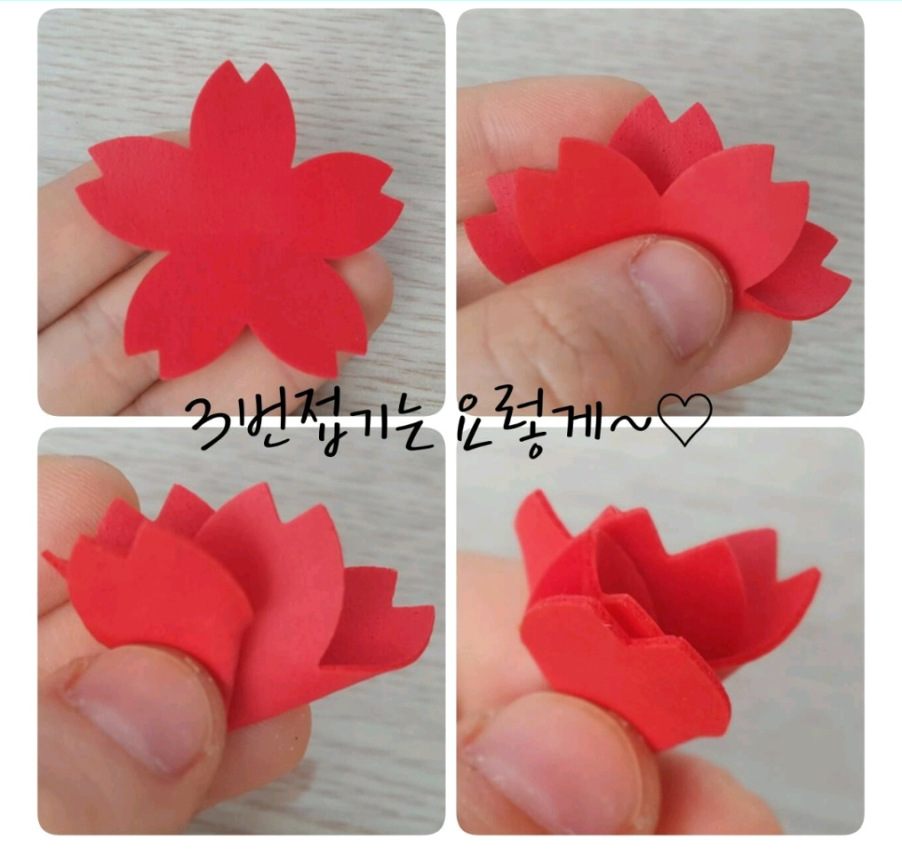
<꽃접기 순서>
목공 풀을 이용하여 꽃잎 하나하나 고정시키기
1
2-1
2-2
2
3
2-3
2-4
*비누꽃접을때 손에 물기 없도록 할것*

Slide 8

<만들기 순서>
5. 조화 리스 만든다.
[다음 페이지에 만드는 방법 있습니다]

Slide 9
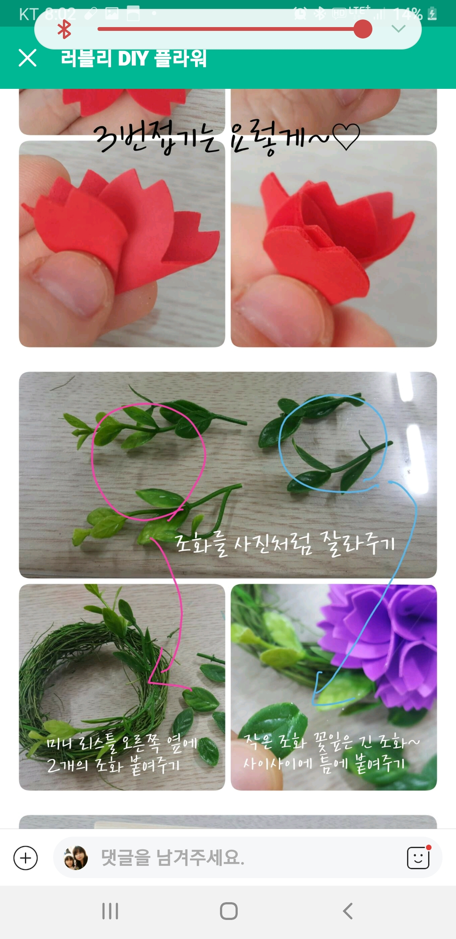
<조화 리스 만들기>
글루건을 이용하여 자유롭게 조화 붙인다

Slide 10
<만들기 순서>
꾸미기 순서: 스티커->시계->리스
예시
예시
6. 물감이 마른 후 스티커를 자유롭게 원하는 곳에 붙인다.

Slide 11
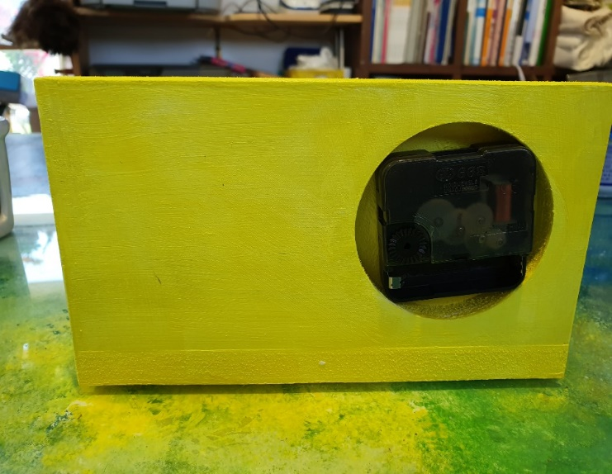
<만들기 순서>
꾸미기 순서: 스티커->시계->리스
뒷면
앞면
7. 시계를 조립한다.
[다음 페이지에 만드는 방법 있습니다]

Slide 12
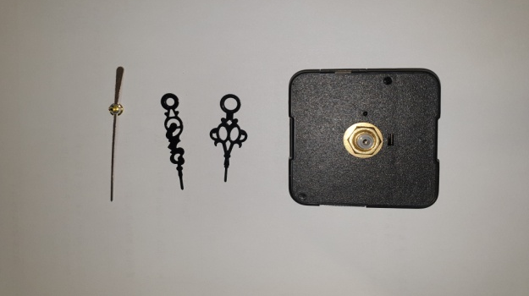
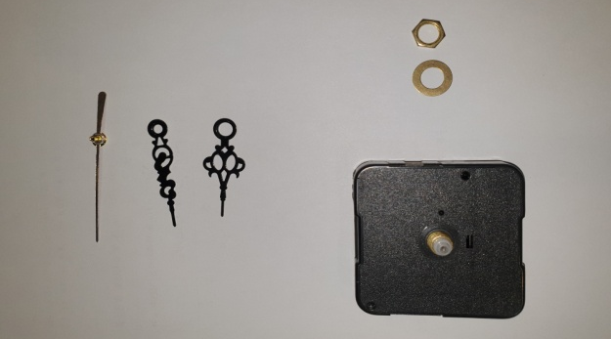
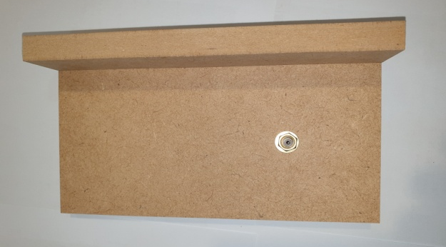
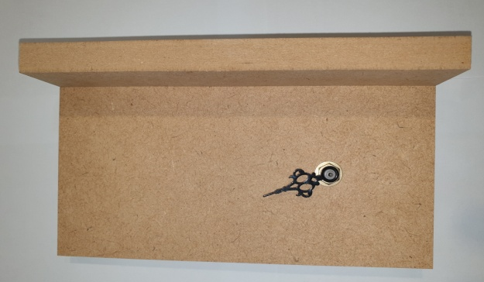
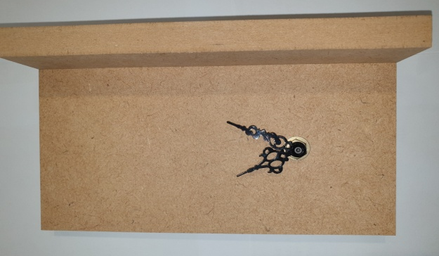
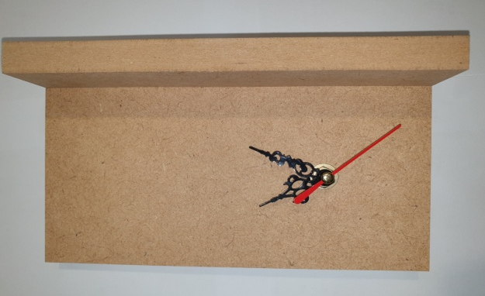
<시계조립 순서>
너트
와샤
시계 부품 확인
시계에서 와샤와
너트를 분리한다.
완성된 목재에 시계를 끼워 넣는다.
전면에 와샤를 넣고 너트로 조인다.
시간 바늘을 끼운다.
분 바늘을 끼운다.
초 바늘을 끼운다.

Slide 13
<만들기 순서>
꾸미기 순서: 스티커->시계->리스
8. 완성된 리스를 사진과 같이 글루건으로 고정한다.

Slide 14
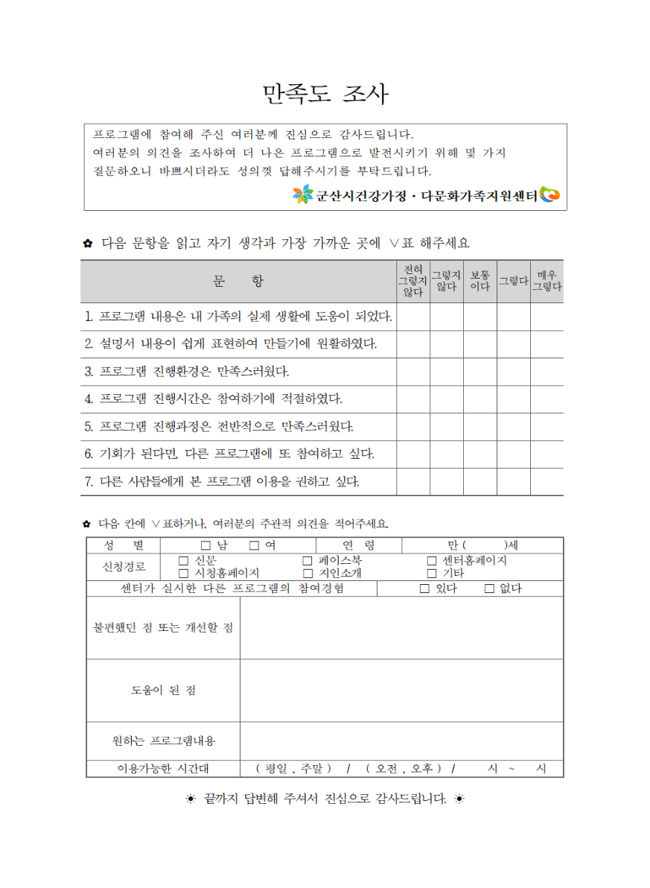
<마무리>
9. 완성된 사진을 예쁘게 찍는다.
10. 만족도 조사지를 작성한다.

Slide 15
<마무리>
11. 군산시 건강가정 다문화가족지원센터 메일로 전송한다.
1) 가족들과 함께 만들고 있는 사진
2) 플라워 탁상 시계 완성 사진
3) 만족도조사지 사진
메일주소 : gsmf@hanmail.net
메일 제목 : 플라워 탁상시계 000가족

Slide 16

감사합니다

